Slide 1


Виды учетных документов в архиве государственного органа. Порядок учета поступления и выбытия дел, документов в архиве государственного органа Екатеринбург 2022

Slide 2
Правила 2015
1.3. Государственные органы, органы местного самоуправления обязаны создавать архивы в целях хранения, комплектования, учета и использования образовавшихся в процессе их деятельности архивных документов.
3.1. Учету подлежат все хранящиеся в архиве государственного органа документы, включая документы по личному составу, копии документов фонда пользования (при наличии) и описи дел, документов.

Slide 3
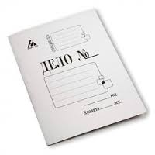
ОСНОВНЫЕ ЕДИНИЦЫ УЧЕТА пункт 4.34 Правил
Основными единицами учета
архивных документов являются:
архивный фонд;
единица хранения –
дело, электронное дело

Slide 4
Пункт 3.5. Правил
3.5. В архиве государственного органа ведутся основные (обязательные) и вспомогательные учетные документы. Состав и формы основных учетных документов определяются в соответствии с настоящими Правилами.
Состав и формы вспомогательных учетных документов определяются архивом государственного органа самостоятельно.

Slide 5
Cостав основных (обязательных) учетных документов Пункт 3.6. Правил
книга учета поступления и выбытия дел, документов;
список фондов;
лист фонда;
опись дел, документов;
реестр описей.

Slide 6
Книга учета поступления и выбытия дел, документов
Приложение № 11 к пп. 3.6, 3.15 Правил
___________________________________________________________________
(наименование организации)
____________________________________________________________________
(название архива организации)
КНИГА
учета поступления и выбытия дел, документов
Том № _____________
Начат ______________
Окончен ____________
Формат А3 (297 х 420 мм)
В книгу учета поступления и выбытия дел, документов последовательно вносятся все первичные и повторные поступления (выбытия) дел, документов.
Каждое поступление (выбытие) в пределах отчетного года получает порядковый номер в валовой последовательности.
Ежегодно на 1 января подводится итог количества поступивших и выбывших за год дел, документов.

Slide 7
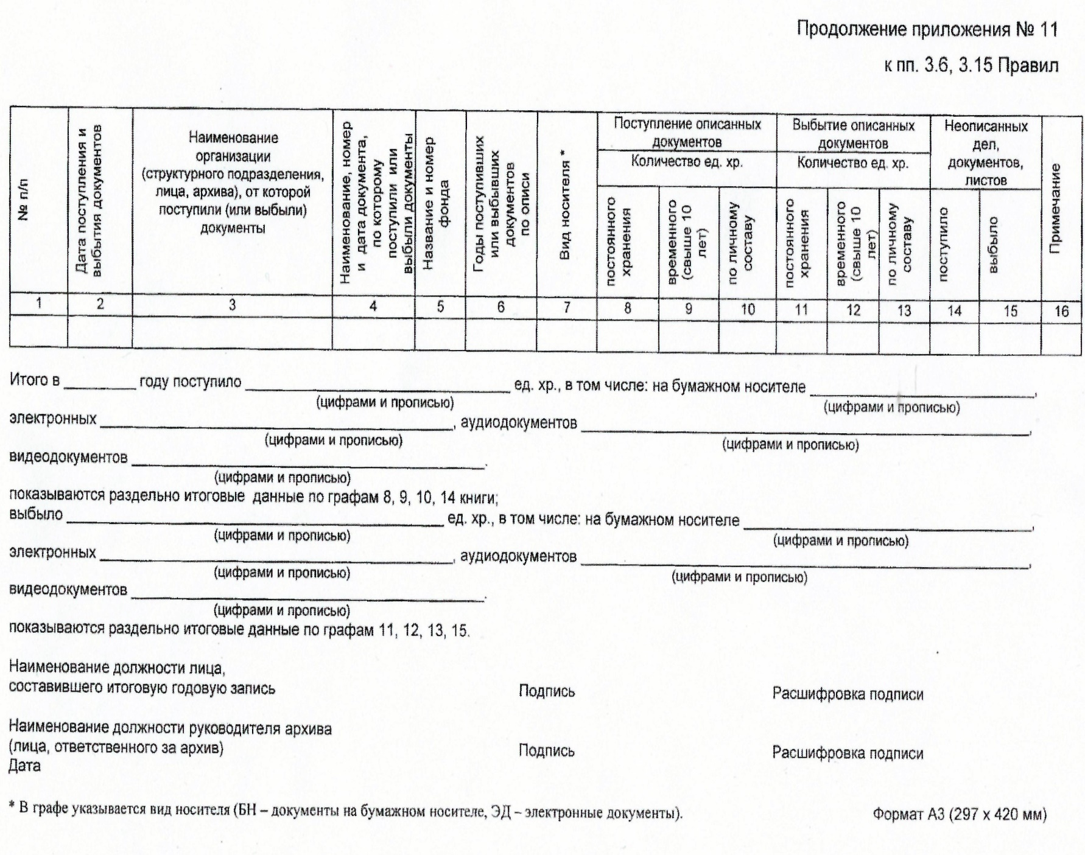
Книга учета поступления и выбытия дел, документов

Slide 8
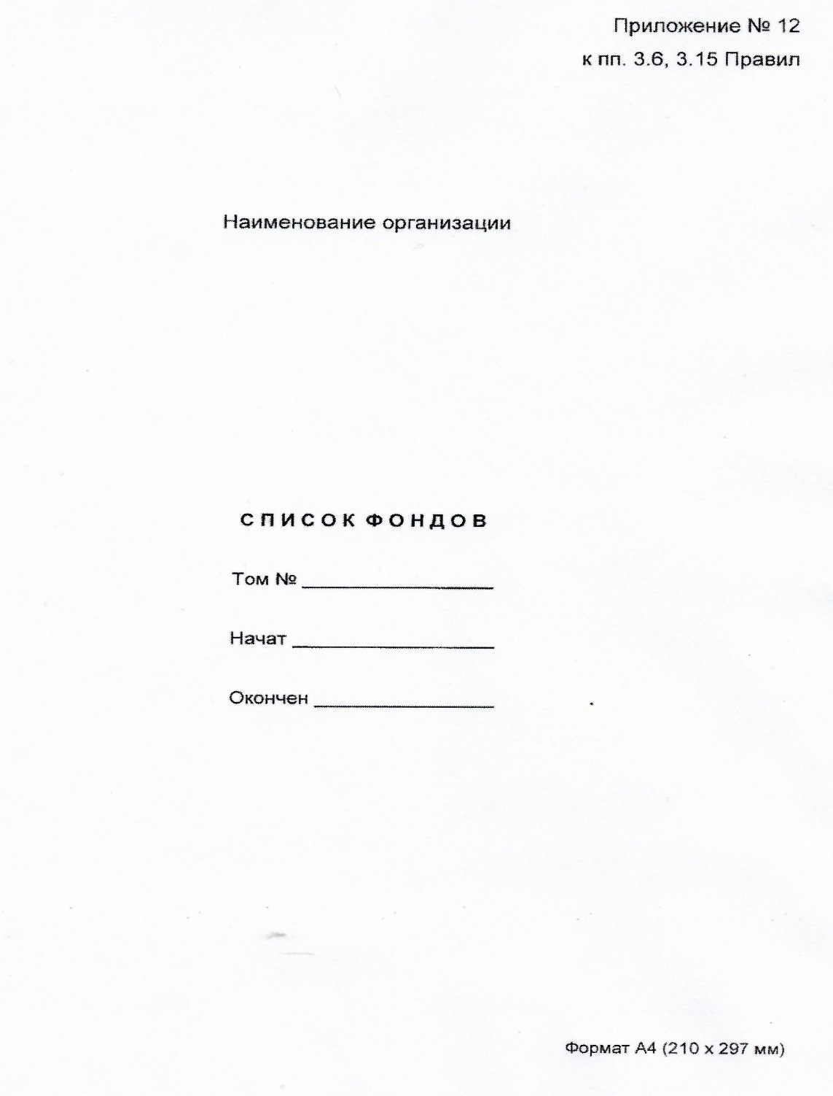
Список фондов
Список фондов ведется в архиве государственного органа, хранящем документы более одного фонда.
В список фондов архивный фонд записывается только один раз, при первом поступлении в архив государственного органа.
По списку фондов в валовом порядке ему присваивается учетный номер, который сохраняется за ним во всех учетных документах.
Ежегодно на 1 января к списку фондов составляется итоговая запись о количестве архивных фондов, поступивших и выбывших в течение года, и общем количестве архивных фондов, находящихся на хранении в архиве.
Список фондов заключается в твердую обложку, листы нумеруются, составляется лист-заверитель.

Slide 9
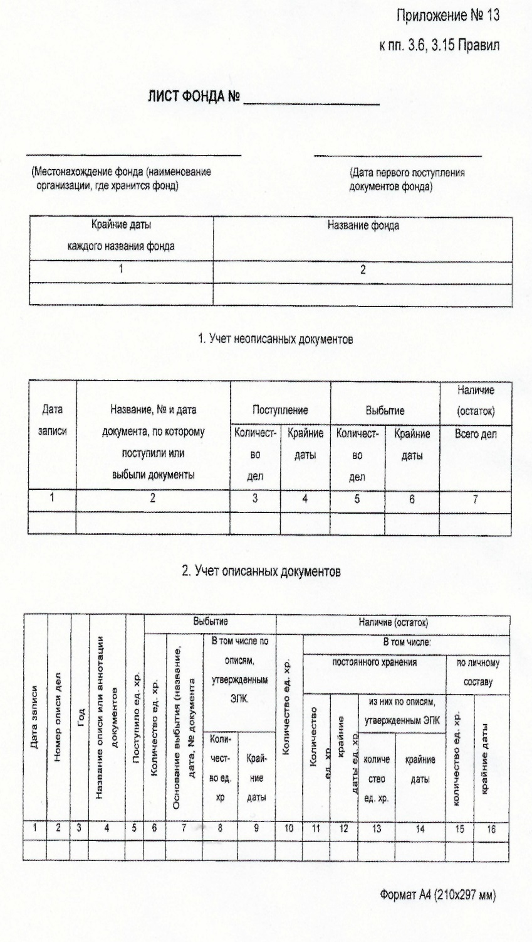
Лист фонда
Лист фонда составляется на каждый архивный фонд. В нем учитываются все описи дел, документов фонда.
Лист фонда может быть пересоставлен только в случае, если он неисправимо поврежден или перестает отражать фактическое состояние и объем архивного фонда.
Листы фондов хранятся в порядке номеров архивных фондов. К каждой папке составляется лист-заверитель, где указываются начальные и конечные номера архивных фондов и общее количество архивных фондов, листы которых находятся в папке.

Slide 10
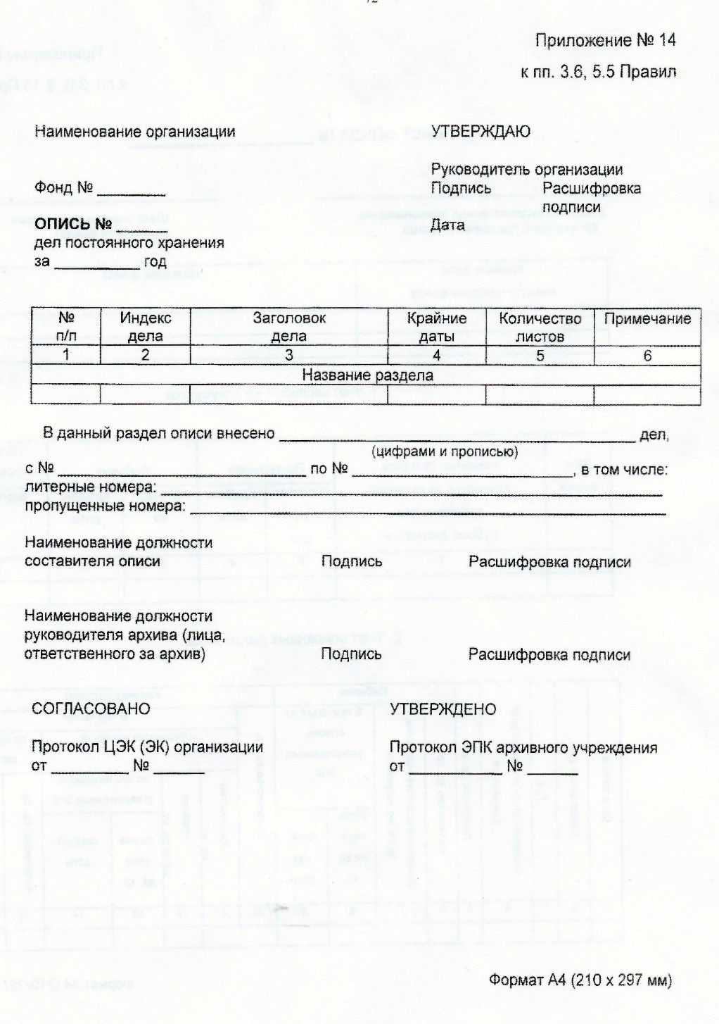
Описи дел, документов
В описи дел, документов (годовом разделе описи дел, документов) единицы хранения учитываются в соответствии с систематизацией за порядковыми учетными номерами.
Первому годовому разделу описи дел, документов фонда присваивается номер по листу фонда, все последующие годовые разделы числятся за данным номером до завершения описи.
Не допускается присвоение описям дел, документов одинаковых учетных номеров в пределах одного фонда.

Slide 11
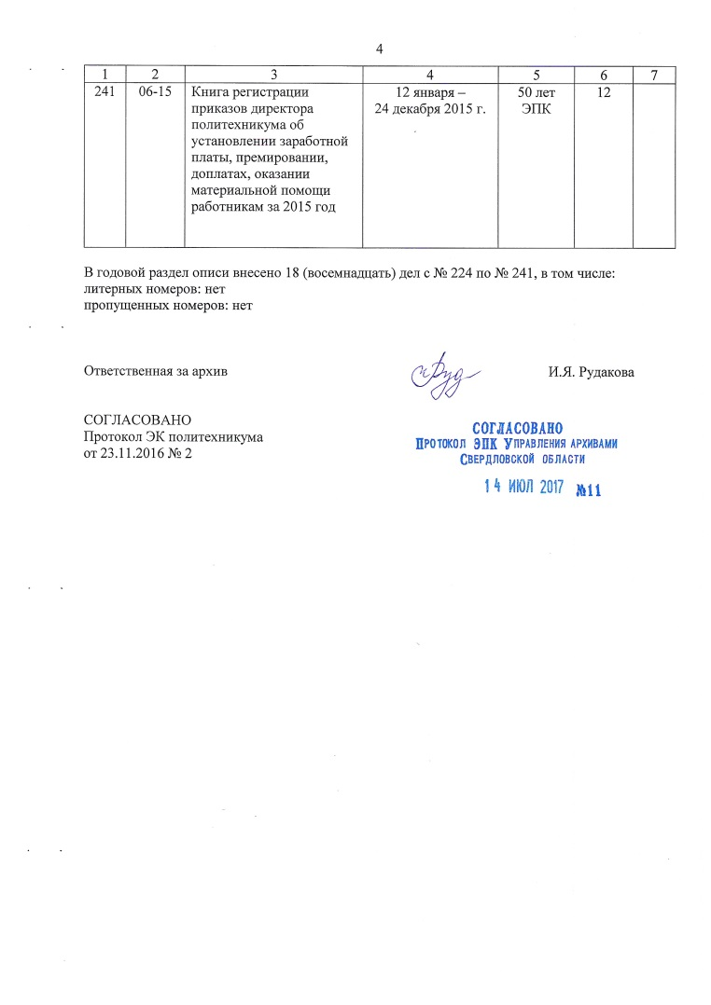
Описи дел, документов
В конце всех экземпляров описи дел, документов делается итоговая запись, в которой указывается количество находящихся на хранении единиц хранения, первый и последний номера единиц хранения по описи, указываются имеющиеся пропуски номеров, литерные номера, выбывшие единицы хранения и основание выбытия.
После каждого поступления или выбытия документов составляется новая итоговая запись к описи дел, документов, которая подписывается ее составителем с указанием должности и даты составления.

Slide 12
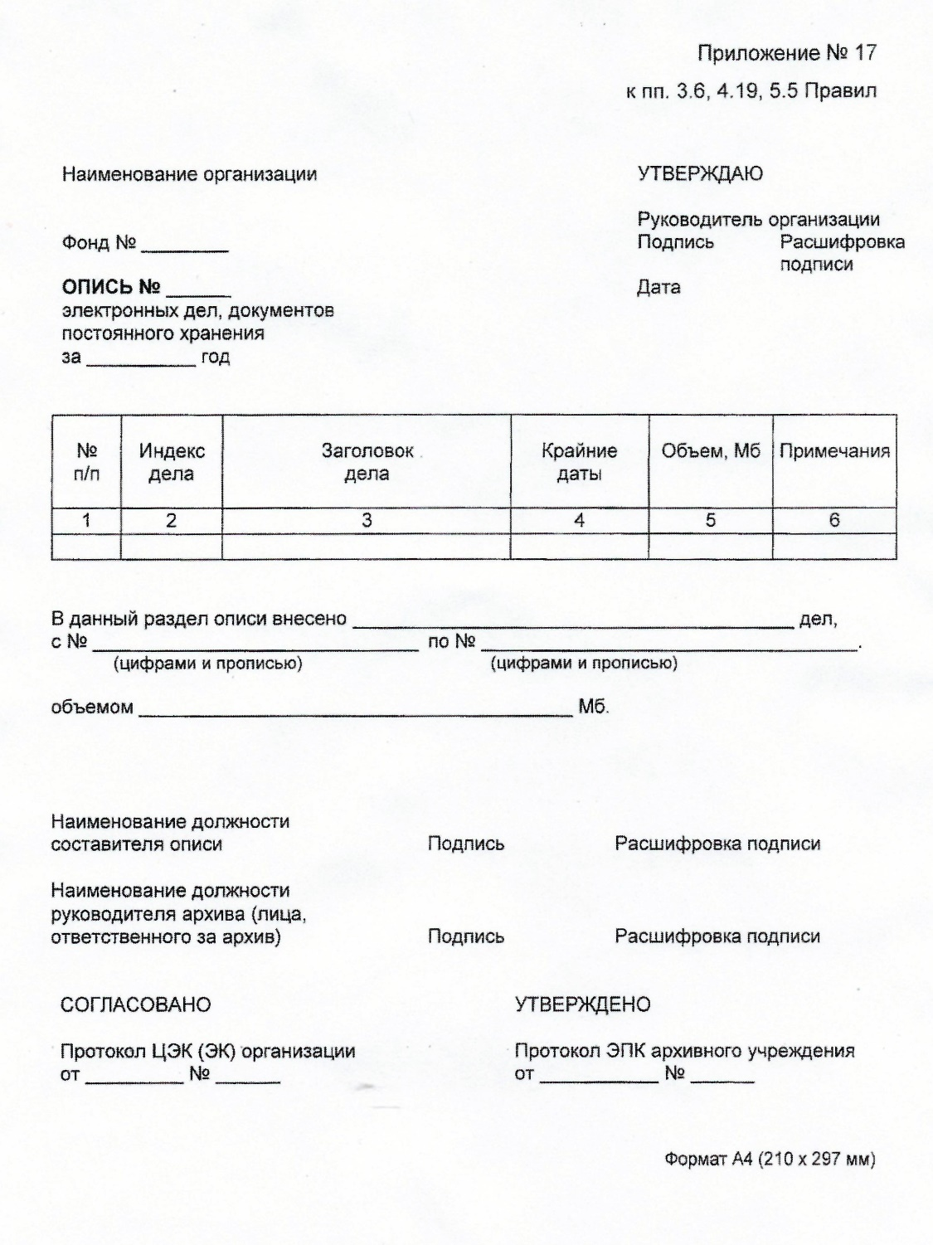
Описи дел, документов
Если опись дел, документов состоит из нескольких годовых разделов, томов, итоговая запись составляется к каждому годовому разделу, тому; кроме того, к каждому последующему годовому разделу, тому в нарастающем порядке составляется сводная итоговая запись.
Годовые разделы, если они не являются законченной описью, не подшиваются и не переплетаются; они хранятся в архиве в папках.

Slide 13
Описи дел, документов
Законченная опись дел, документов должна включать не более 9999 единиц хранения.
Законченная опись дел, документов вместе с титульным листом и справочным аппаратом к ней заключается в твердую обложку, нумеруется и подшивается или переплетается.
Каждая законченная опись дел, документов, том описи дел, документов должны иметь лист-заверитель.

Slide 14
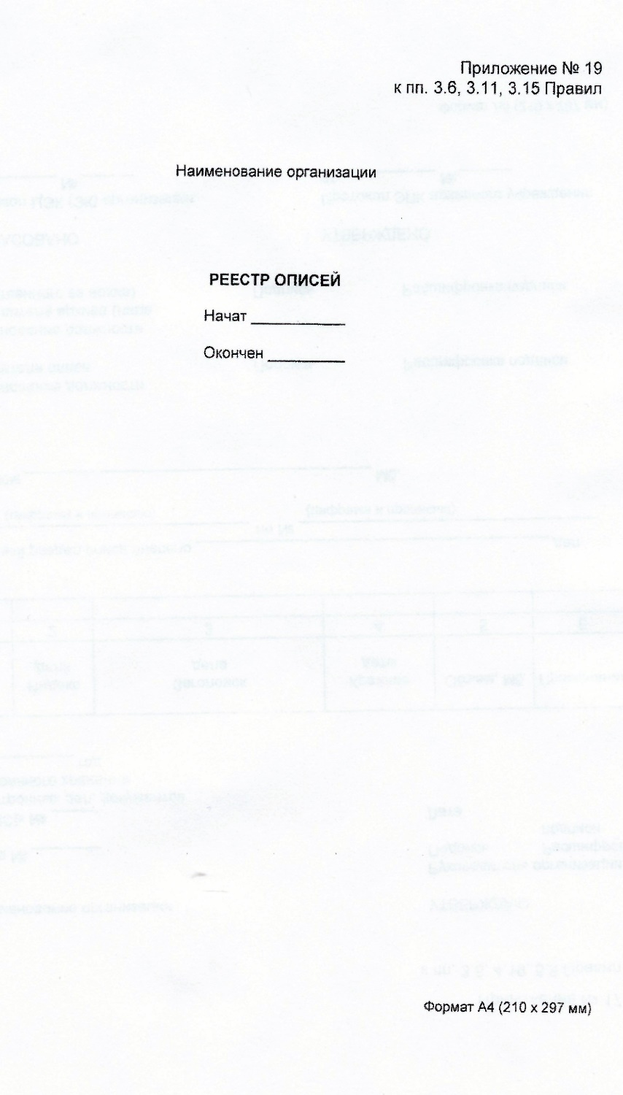
Реестр описей
При наличии в архиве государственного органа двух и более описей дел, документов ведется реестр описей.

Slide 15
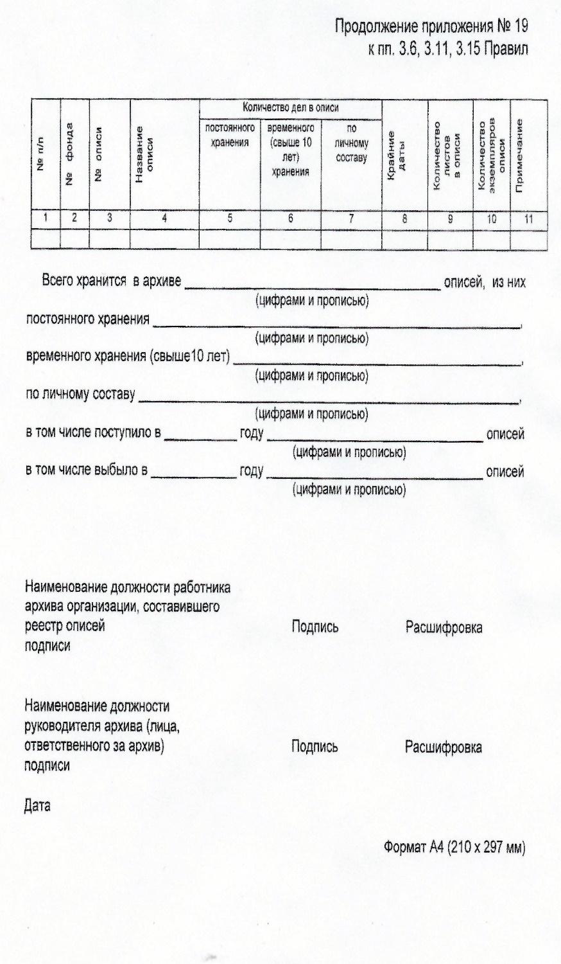
Реестр описей
Описи дел, документов вносятся в реестр описей в хронологической последовательности поступления под соответствующими порядковыми номерами.

Slide 16
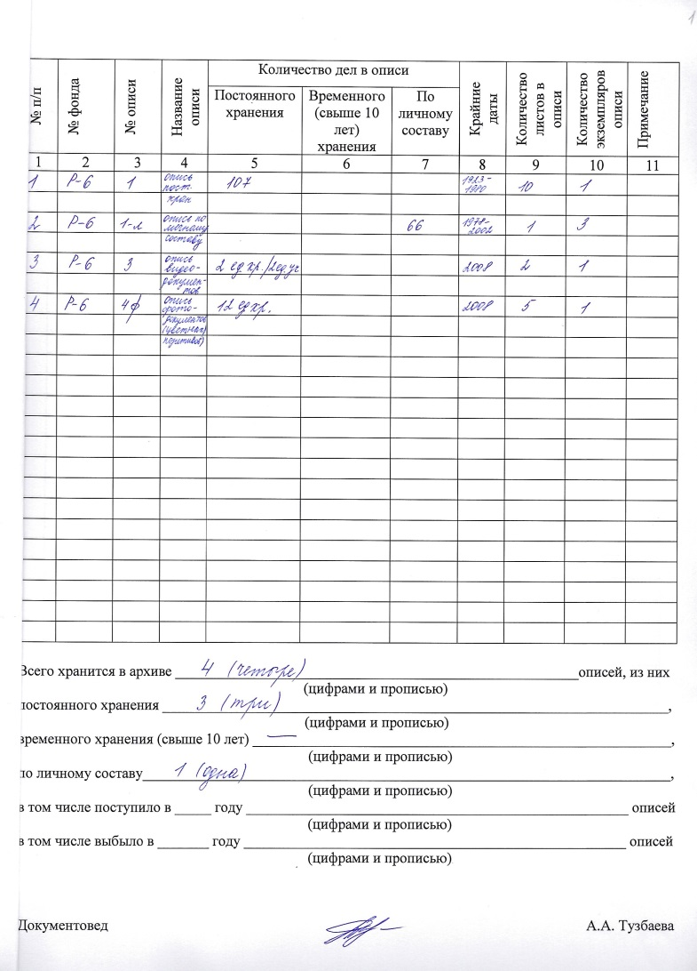
Реестр описей
В реестре описей фиксируются основные данные по составу каждой поступившей в архив организации описи дел, документов:
номер фонда;
номер описи;
количество единиц хранения в описи;
количество листов в описи и ее экземпляров.

Slide 17
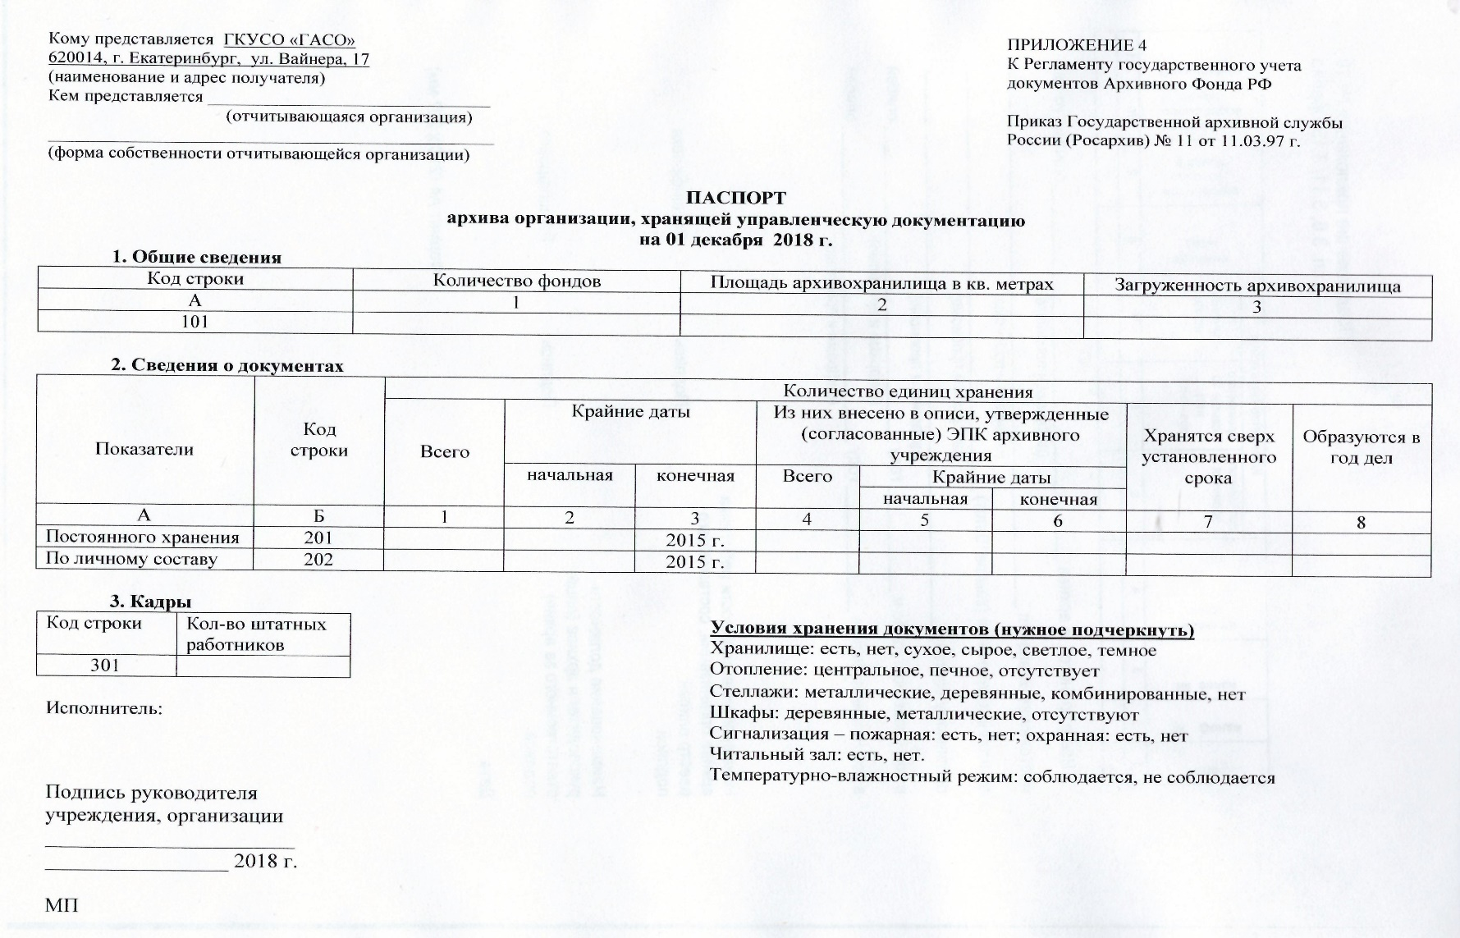
Централизованный учет документов Архивного фонда Российской Федерации

Slide 18
Учет поступления и выбытия дел
Учет поступления и выбытия дел, документов в архиве государственного органа осуществляется на основании:
описи дел, документов структурного подразделения и годового раздела сводной описи дел, документов государственного органа;
номенклатуры дел государственного органа, заменяющей годовой раздел сводной описи дел, документов государственного органа;
акта о технических ошибках в учетных документах;
акта об обнаружении документов (не относящихся к данному фонду, архиву, неучтенных);
акта об утрате документов;
акта приема-передачи архивных документов на хранение;
акта о выделении к уничтожению архивных документов, не подлежащих хранению;
акта о неисправимых повреждениях архивных документов.

Slide 19
На основании указанных документов вносятся необходимые изменения в основные (обязательные) учетные документы архива:
в книгу учета поступления и выбытия дел, документов и в лист фонда - при каждом изменении в составе и объеме документов архива организации;
в список фондов - при поступлении нового архивного фонда или выбытии всех дел, документов, находившегося на хранении архивного фонда;
в реестр описей - при поступлении новой описи или выбытии всех единиц хранения, находившейся на хранении описи. Номер выбывшей описи другим описям дел, документов не присваивается и остается свободным;
в описи дел, документов - при каждом поступлении и/или выбытии дел, документов, учтенных в данной описи.
Соответствующие изменения вносятся во вспомогательные учетные документы.

Slide 20
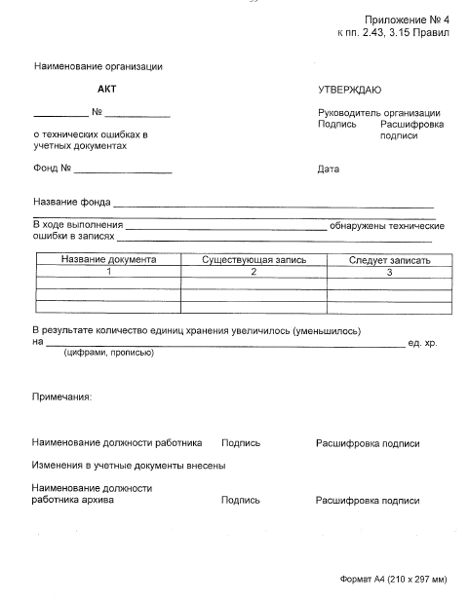

Основания внесения изменений в учетные документы
При обнаружении ошибок в учетных документах составляется акт о технических ошибках в учетные документах.

Slide 21
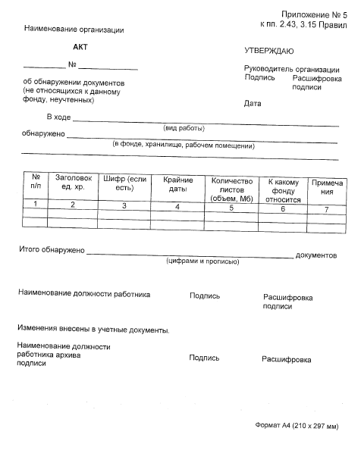
Основания внесения изменений в учетные документы
В случае обнаружении документов (не относящихся к данному фонду, неучтенных), также составляется акт об обнаружении документов (не относящихся к данному фонду, неучтенных)
Указанные акты подписываются исполнителями и утверждаются руководителями государственного органа или его заместителем, курирующим деятельность архива

Slide 22
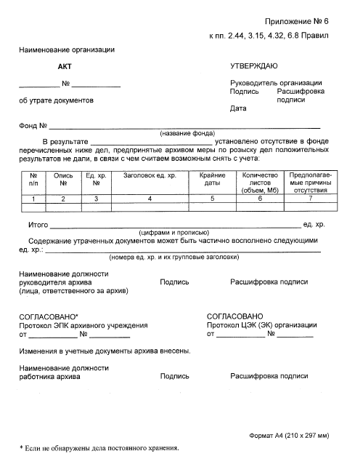
Основания внесения изменений в учетные документы
Если проверкой наличия и состояния документов установлено отсутствие дел и документов, организуется их розыск.
Розыск архивных документов, не обнаруженных в ходе проверки, организуется с момента выявления отсутствия и проводится в течение одного года.
На дела, не обнаруженные в ходе проверки наличия и состояния документов, составляется акт об утрате документов, который рассматривается экспертной комиссией государственного органа и утверждается руководителем государственного органа или его заместителем.

Slide 23

Основания внесения изменений в учетные документы
К акту прилагается справка о проведении розыска, подготовленная и написанная лицом, проводившем проверку.
Акт об утрате документов представляется в соответствующий государственный архив или уполномоченный орган исполнительной власти субъекта Российской Федерации в сфере архивного дела для принятия решения о снятии утраченных дел учета

Slide 24
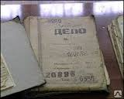
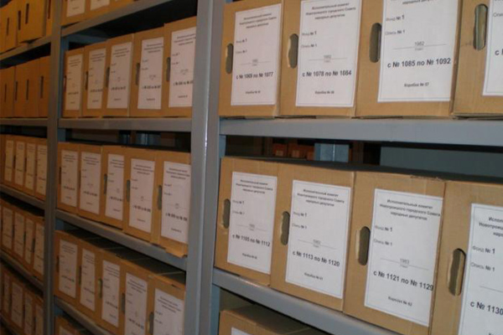
ДЕЛО ФОНДА
Все акты, документирующие результаты архивных работ, включаются в дело фонда, которое заводится на каждый фонд, находящийся на хранении в архиве государственного органа.
Дело фонда, наряду с документами, отражающими историю фонда и фондообразователя, включает учетные документы, характеризующие изменения фонда.

Slide 25
ВЫВОДЫ
Организация учета документов архива государственного органа (в соответствии с нормами по архивному храненинию документов) направлена на установление или уточнение точного состава архивных дел и их количества. Во время учета каждая единица хранения отмечается в специальных учетных документах.
Учет архивных документов должен быть зафиксирован
Любое, даже самое незначительное изменение, должно сопровождаться записью в соответствующем акте.

